Slide 1
Schöner sterben!
Macht begleitung das Sterben schön?
Rückfragen an eine
lebensrettende Einrichtung
25. Jahre Hospiz-Initiative Wesel
Dr. Christoph Hutter, David Gruschka,
Marie Groß, Frederik Hochheimer, Corinna Riesz

Slide 2
Man müsste Hospize erfinden, wenn es sie nicht schon gäbe
ExpertInnen machen Laien erst zu Laien
Standardisierung – wie stirbt man richtig?
Tod und Geld
Die Domestizierung des Todes?
Mori aude! – wage deinen eigenen Tod zu sterben!

Slide 3
Man müsste Hospize erfinden, wenn es sie nicht schon gäbe

Slide 4
Gastfreundschaft
Hospitation, Hotel, Hostel, Hospital und Hospiz
Gastfreundschaft rettet uns vor dem Inzest…
… und schenkt uns Berührungen mit der Welt und mit dem Leben

Slide 5
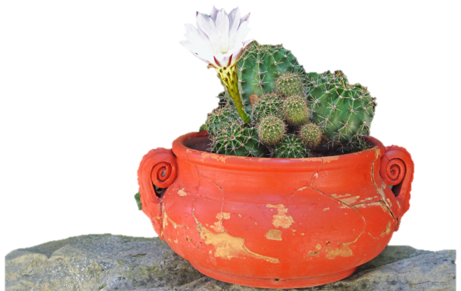
Ein Gastraum für den Tod
Ein guter Ort für Sterbende
Den Tod zur Sprache bringen

Slide 6
Was gäbe es daran zu kritisieren?
Jede Institutionalisierung hat ihren Preis
Wie ist es möglich, nicht so regiert zu werden wie wir regiert werden? (Michel Foucault)

Slide 7
Expertinnen und Experten machen Laien erst zu Laien

Slide 8
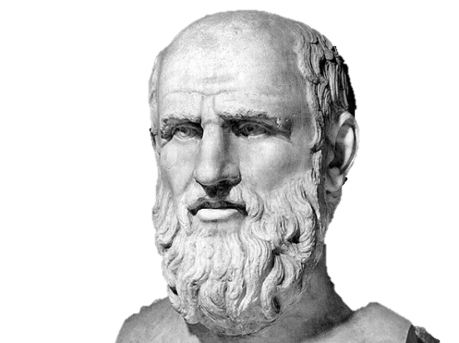
Hospizarbeit als Professionalisierungsprozess
Man könnte die Geschichte der Hospizbewegung als eine Geschichte erzählen, in der Fragen, die sich um das Gelingen von Sterben und Tod drehen, zum Thema von Fachdiskursen geworden sind
Der Arzt muss sich zurückziehen, wenn die Anzeichen des Todes zu erkennen sind (Hippokrates)
Bildquelle: Wikipedia

Slide 9
Die Versprechen der Professionalisierung
Qualität: Expertise, Aus- und Weiterbildung, Routine, Effektivität
Quantität: Erreichbarkeit für alle, Versorgungssicherheit
Status: Ansehen, Gehör und Ressourcen
Professionalität ist eine „perfekte Antwort“ gerade angesichts von komplexen und Angst machenden Situationen.

Slide 10
Die Entwertung von Laienwissen
Allein dadurch, dass Personen in einer Gesellschaft den Status der ExpertInnen bekommen, werden alle anderen zu Laien deklassiert, weil in der gesellschaftlichen Bewertung Expertenwissen höher geschätzt wird als Laienwissen

Slide 11
Was für die Sterbebegleitung auf dem Spiel steht
internes Familienwissen
Vertrauens- und Beziehungsvorsprung
Alltagsnähe und Alltagswissen
Anknüpfung an die Geschichte der Sterbenden

Slide 13
Standardisierung – Wie stirbt man richtig?

Slide 14
Das Versprechen der Charta
Jeder Sterbende „muss darauf vertrauen können, dass er in seiner letzten Lebensphase mit seinen Vorstellungen, Wünschen und Werten respektiert wird und dass Entscheidungen unter Achtung seines Willens getroffen werden“
„Jeder Mensch hat das Recht auf ein Sterben unter würdigen Bedingungen und auf eine Begleitung, die ihn in seiner Einzigartigkeit anerkennt“ (Charta 2010)

Slide 15
Aber die Moderne erzwingt die Standardisierung

Slide 16
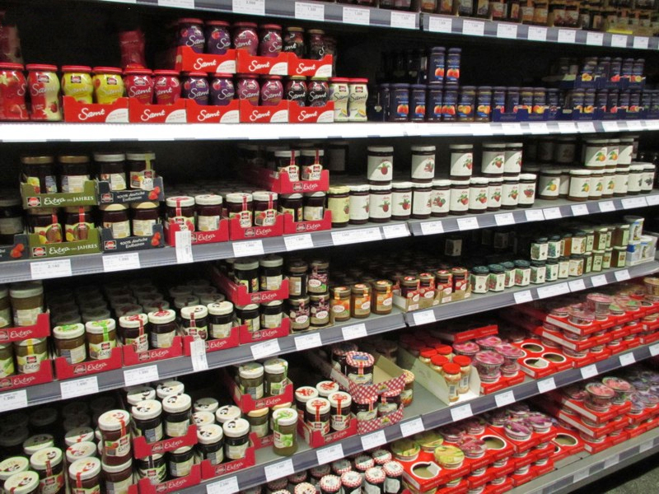
Wahl oder Auswahl?
Jede Auswahl suggeriert nur Wahl zu sein und zwingt alle Menschen stattdessen in die Rolle des Konsumenten, der sich aus einem standardisierten Angebot bedienen muss.
Gerade die Breite des Angebots verdrängt den Gedanken, dass der eigene Weg darin liegen könnte etwas ganz anderes, oder gar nicht zu wählen (Marianne Gornemeyer)

Slide 17
Institutionalisierung geht immer mit Standardisierung einher
Institutionen schaffen Wissen
Institutionen schaffen Zugehörigkeit
Institutionen setzen Themen
Institutionen beschreiben Diagnosen
Institutionen kreieren Dienstleistungen
Institutionen schaffen und erfüllen Bedürfnisse
Die Weltgesundheits-organisation (WHO) hat die „Standards für ein Sterben in Würde“ längst festgezurrt.
Deshalb ist es nur folgerichtig, dass Bürgerinnen und Bürger das Recht beanspruchen, ihr Leben in eben dieser Normalität zu Ende zu bringen.
Notes:
BegleiterInnen die in eine Familie kommen konfrontieren diese mit einem ganzen Bündel von Erwartungen, Annahmen, Wertvorstellungen, Normen, Manieren und Sprechweisen (McLeod)
Die Hospizbewegung wirkt machtvoll in die Gesellschaft hinein. Sie setzt Themen und Diskurse, wirkt auf Prozesse der Meinungsbildung, beansprucht zu bestimmten Themen das Deutungsprivileg oder zumindest ein Mitspracherecht, bildet Instanzen und Verfahren aus, deren Akzeptanz sie dann gesellschaftlich einfordern.
Niemand möchte sich vorwerfen lassen, in den letzten Tagen nicht alles Menschenmögliche für einen lieben Angehörigen getan zu haben. Genau das ist aber die Einflugschneise für den Optimierungszwang

Slide 18
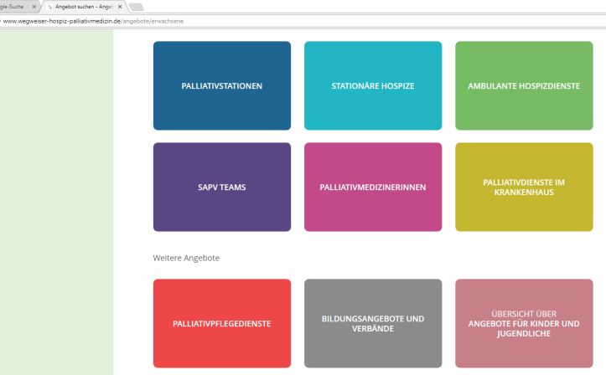
Wahl oder Auswahl? – Bis zuletzt?
Jede Auswahl suggeriert nur Wahl zu sein und zwingt alle Menschen stattdessen in die Rolle des Konsumenten, der sich aus einem standardisierten Angebot bedienen muss.
(Marianne Gronemeyer)

Slide 20
Tod und Geld

Slide 21
Kolonialisierung der Lebenswelt (Jürgen Habermas)

Slide 22
Ökonomisierung des Sterbens
Wir haben einen Sterbemarkt geschaffen, auf dem längst große Geschäfte gemacht werden (Gronemeyer & Heller)
Wir bleiben Kunden bis zuletzt
Auch auf dem Sterbemarkt zeigt sich die Spaltung unserer Gesellschaft

Slide 23
Der Preis der Ökonomisierung
Lebenswelten gehen kaputt, wenn ihre eigensinnige Strukturierung durchbrochen wird (Jürgen Habermas)
„Low tech, high touch“ gerät als Begleitungsprinzip unter Druck, weil die Ökonomisierung vor allem als Zeitdruck spürbar wird
Angesichts des Todes gibt es noch Wichtigeres als die Sorge um den Leib. Was ist zutiefst von Belang?

Slide 24
Die Domestizierung des Todes?

Slide 25
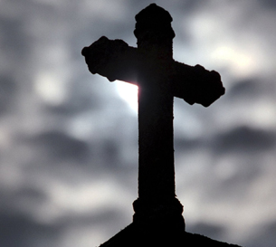
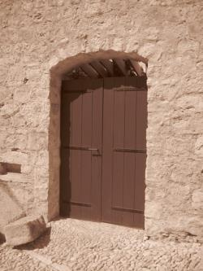
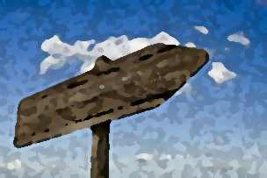
Die großen Herausforderungen des Menschen (Irvin Yalom)
Isolation
Tod
Sinn
Freiheit

Slide 26
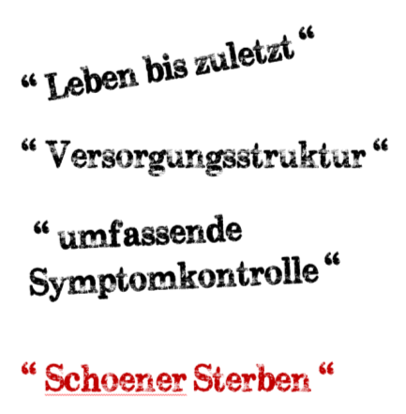
Der Tod und die gesellschaftliche Sehnsucht nach Positivität (Byung-Chul Han)
„Der Tod hat im Leistungskatalog des bloßen Lebens keinen Platz“
Die Botschaft der Hospizbewegung ist eigentlich klar!
Aber welche Botschaft wird gehört?

Slide 27
Was macht der Clown, wenn er mal schlecht drauf ist? (Bodo Wartke)
Was macht der Clown, wenn er mal keine Lust hat, jeden Tag aufs Neue den Deppen zu markieren, weil er zuhause zum Beispiel grade Frust hat. Das kann nicht nur uns, nein das kann selbst dem Clown mal passieren.
Doch als wahrer Clown kann man trotzdem lustig sein, denn in der Manege zählt allein der schöne Schein, er würde zwar manchmal statt zu lachen lieber weinen, aber nein, er muss lustig sein. Denn von einem Clown wird erwartet, dass er lacht, und uns unsere Sorgen kurzerhand vergessen macht, es gibt wahrscheinlich keinen, dem das wie einem Clown so gut gelingt, doch ich frag mich wer den Clown zum Lachen bringt...
Notes:
Bodo Wartke: Der Clown
Was macht der Clown, wenn er mal schlecht drauf ist, wenn zum Beispiel Gauner dem Clown sein Auto klaun. Was macht der Clown, wenn er mal keine Lust hat, jeden Tag aufs Neue den Deppen zu markieren, weil er zuhause zum Beispiel grade Frust hat. Das kann nicht nur uns, nein das kann selbst dem Clown mal passieren.
Doch als wahrer Clown kann man trotzdem lustig sein, denn in der Manege zählt allein der schöne Schein, er würde zwar manchmal statt zu lachen lieber weinen, aber nein, er muss lustig sein. Denn von einem Clown wird erwartet, dass er lacht, und uns unsere Sorgen kurzerhand vergessen macht, es gibt wahrscheinlich keinen, dem das wie einem Clown so gut gelingt, doch ich frag mich wer den Clown zum Lachen bringt.
Was macht der Clown, wenn er sich mal weh tut. Wenn er sich am Löwenkäfig schön das Schienbein stößt. Doch alle lachen, weil er das ja ständig eh tut, und er hofft nur, dass ihn jemand von den Schmerzen erlöst, Was macht der Clown, wenn er voll down und voll verspannt ist, weil ihm seine Frau, wie er erfahren hat untreu war, und mit dem Feuerschlucker durchgebrannt ist, doch man denkt wieso er lacht doch, so ein Clown kommt schon klar.
Doch dabei tut er nur manchmal so als ob, das kann er ziemlich gut, denn das ist ja sein Job, er macht sich absolut keine Sorgen und kein Kopp, denkt man, doch er tut nur so als ob. Ich glaub ja fast wir haben es besser als der Clown, denn kaum sind mal down brauchen wir uns nur einen Clown anschauen, aber der Clown was soll er machen, er könnte allenfalls, in den Spiegel schauen. Aber das geht nicht, denn den hält er uns ja vor. Jeden noch so harten Schlag ins Kontor nimmt der Clown wie kein anderer mit Humor.

Slide 28
Was bedeutet es heute für die Hospizbewegung, dem eigenen Auftrag treu zu bleiben? Mori aude! Wage deinen eigenen Tod zu sterben!

Slide 29
Mori aude!
Trauen Sie sich anstößig zu bleiben. Der Tod wird seinen Schrecken nie ganz verlieren. Und Sie werden die Gesellschaft daran immer wieder erinnern.
Behalten Sie ökonomische Interessen im Blick, um die Hospizidee voranzutreiben und um sie vor der Ökonomisierung zu bewahren.
Trauen Sie sich heiße Eisen anzupacken. Z.B.: Kann ein gutes Sterben immer ein leidfreies Sterben sein?

Slide 30
Mori aude!
Hospizarbeit ist Aufklärung über das Leben!
Trauen sie jedem Menschen seinen eigenen Tod zu, gerade den „Infamen“ und „Unmöglichen“
„Wage selbst zu denken“ (sapere aude!) bedeutet heute vielleicht manchmal: „Wage deinen eigenen Tod zu sterben“: mori aude!

Slide 31
herzlichen Glückwunsch! und Herzlichen Dank für Ihre Aufmerksamkeit!

